Slide 1
3- Sayısal Kodlamalar

Slide 2
Sayısal ve Alfa Sayısal Kodlamalar
Günlük hayatta kullanılan verilerin ifade edilebilmesi, yazınsal ve hesapsal işlemler için kabul görmüş rakam, harf ve noktalama işaretlerini belirten 100’e yakın sembol kullanılır. Örneğin büyük ve küçük Latin alfabesi harfleri, Decimal sayı sisteminin rakamları v.b.
Ancak sayısal sistemlerde ise sadece 2 tabanlı sayı sistemi kullanılabildiği için, bütün bu sembollerin bu tabanda kullanılan 0 ve 1’leri kullanarak sisteme tanıtılması gerekir. Belirli sayıda 0 ve 1’lerin yan yana yazılarak oluşturulacak kelimelerle (sözcüklerle), günlük hayatta kullanılan sembollerin ifade edilebilmesini sağlayan dönüşüme kodlama denilir.
Sistematik bir kodlamada a) Dönüştürülecek sistemde kullanılacak sembollerin var olması, b) Bu sembollerin yan yana getirilmesi ile oluşturulacak sözcüklerin kullanılabilir standartta olması gerekir.
Örnek olarak 2’lik sistemin sembollerinin (0,1) dizilimiyle oluşturulan ve günlük hayatta kullandığımız alfasayısal sembolleri ifade eden kodlamaya ikilik kodlama denir. Burada oluşturulacak aynı uzunluktaki her bir sözcüğe, bir alfasayısal sembolün karşı düşeceğini unutmamamız gerekir.
ASCII, EBDIC, UNICODE alfasayısal, BCD, TEC, BCH, BCO GRAY v.b ise sayısal kodlamalar için ençok kullanılan ikilik kodlardır.

Slide 3
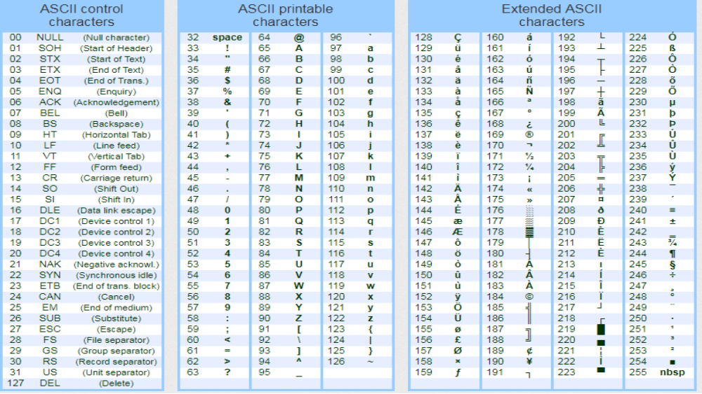
ASCII (American National Standard Code for Information Interchange) kodlama : 7 bitlik bir kodlamadır (128 adet karakter kodlanabilir). Rakam, harf, noktalama v.b. sembollerin binary sözcüklerle ifade edilmesidir. ASCII tablosunun ilk 32 karakteri, ekranda görüntülenmeyen kontrol karakterleridir. Örnek; BS(BackSpace). 32–126 arası karakterler, noktalama işaretleri, harfler, rakamları ve bazı matematiksel işaretleri içerir.
Extendent(Genişletilmiş) ASCII kodlama: 8 bitlik dönüşüm tablosu ile 256 adet karakater tanımlanır. 8. biti ülkeler kendi alfabe karakterleri için kullanabilmişlerdir.

Slide 4
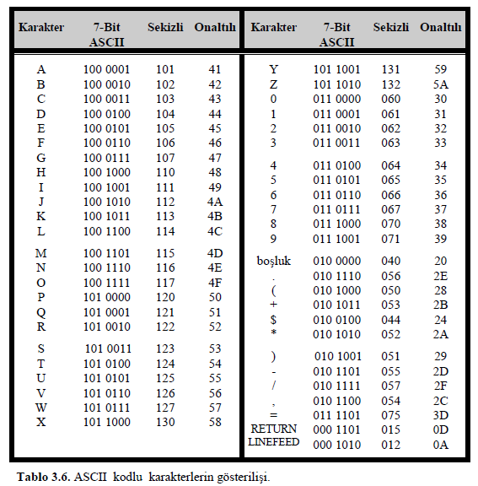

Slide 5
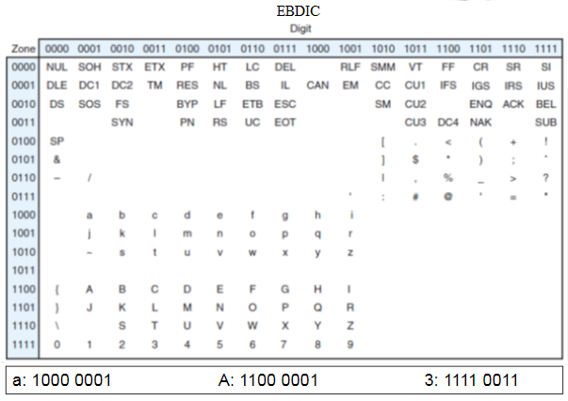
EBDIC (Extended Binary Coded Decimal Interchange Code) kodlama: 4 bitlik BCD kodlamasının 8 bit’e genişletilmiş şeklidir. IBM geliştirmiştir. Hala IBM mainframelerin’de kullanılabiliyor.

Slide 6
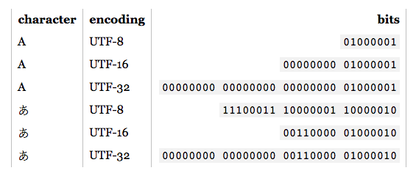
UNICODE karakter seti kodlama sistemi
Bu kodlamanın amacı, dünyadaki bütün dillerde yer alan karakterlerin tek, benzersiz ve doğru bir biçimde temsil edilebilmesidir. Unicode da tıpkı ASCII gibi bir karakter seti standarttır.
UNICODE sistemini, Herbir karakteri n bit uzunluktaki devasa bir karakter tablosu olarak düşünebilirsiniz (Türkçe, Arapça, Latince v.b karakterleri düşünün.)
En çok kullanılan UNİCODE kodlama biçimleri; UTF-8 (8 bitlik) ve UTF-16 (16 bitlik ) kodlama biçimleridir.

Slide 7
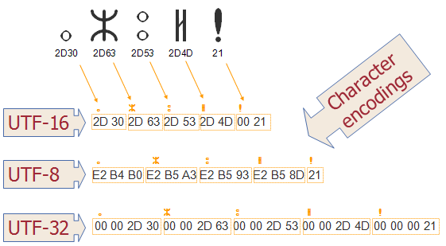
UNICODE kodlama

Slide 8
Sayısal Kodlar
Sadece rakamsal sembollerin ikilik sistemdeki ifadeleri sayısal kodlamadır. Bir sayısal kodun her basamağı bir ağırlık ifade ediyorsa buna ağırlıklı kodlar denir. Değilse ağırlıksız koddur. BCH (Binary Code HEXADECIMAL) ve BCO (Binary Code OCTAL) kodlamalardan sayı dönüşümleri konusunda bahsedilmişti.
BCD (Binary Code Decimal ) (8-4-2-1) Kodu.
10 tabanlı (Decimal) sayıların 2’lik tabanda kolayca yazılması için geliştirilmiş ağırlıklı bir kodlamadır. Burada 10 farklı rakamın her biri 4 bitlik 10 tane sözcüğe karşılık düşürülür. Sayılar, bu rakamların yan yana yazılmasıyla oluşturulur.
Örneğin (526)₁₀ = ( 0101 0010 0110)_{BCD}
3-İlave Kodu (Three-excess Decimal –TEC)
Tablo 3.2’den de görüldüğü gibi, her bir rakama 3 ilave edilerek 4 bitlik sözcükler şeklinde ifade edilirler. Rakamların 4’er bitlik sözcük karşılıkları yan yana getirilerek sayılar oluşturulur.
Örneğin (526)₁₀ = (1000 0101 1001)_{TEC}
BCD koduna göre ara sonuç işlemlerini düzeltmek oldukça kolaydır. Bu kodlamada 0-9’un, 1-8’in v.b. 1’e tümlenmiş halidir. Dolayısıyla 1’e tümleme işlemi (9’a tümleme işlemi) kolaylıkla yapılır. Ağırlıksız bir kodlama türüdür.

Slide 9
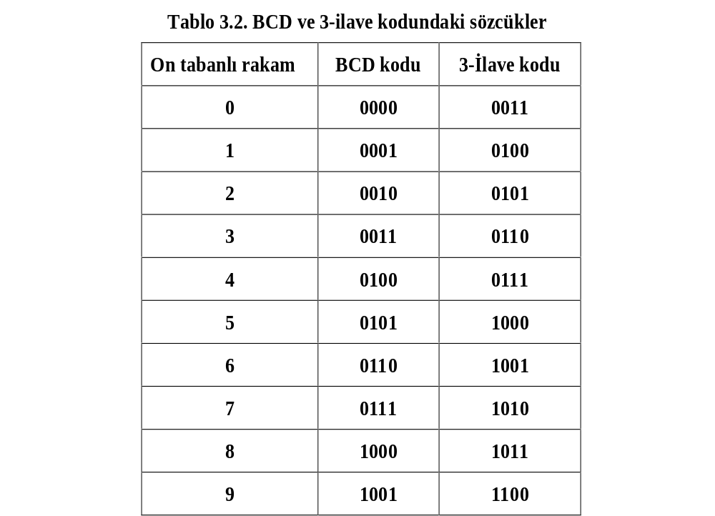

Slide 10
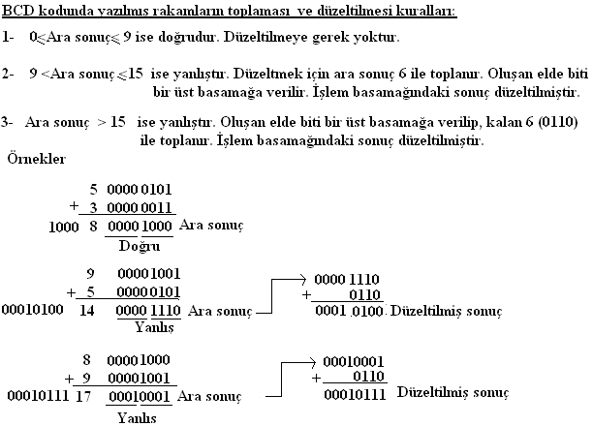
BCD ve 3-İlave kodunda Toplama İşlemi
10 tabanlı sayı sistemi tam kodlamalı bir sistem olmadığından, gerek BCD gerekse 3-İlave koduyla kodlanmış sayıların toplanmasında sonuç her zaman doğru olamayabilir. Bunların belirli kurallara göre düzeltilmesi gerekir

Slide 11
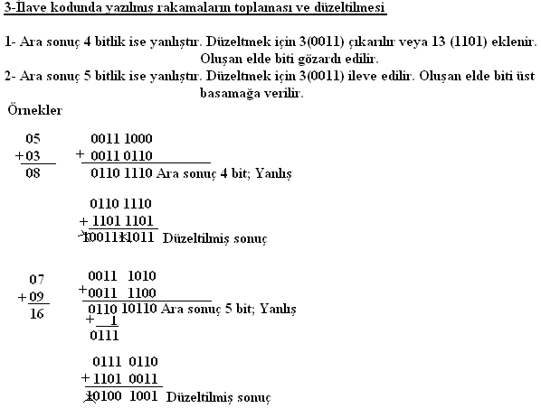

Slide 12
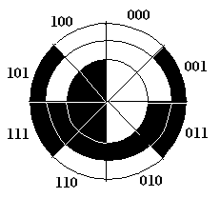
Gray kodu
Bir sayısal kod’da ardışıl rakamları belirten sayısal sözcüklerden, birinden diğerine geçilirken sözcüklerdeki sadece 1 bit değer değiştiriyorsa ve bu özellik birinci ve sonuncu sözcük arasında da mevcutsa bu kodlama, bitişimli ve çevrimsel bir kodlamadır.
Böyle kodlamaların matematiksel bir anlamı olmamakla birlikte, pratikte uygulamalarda en az hatalı bit oluşumu açısından önem kazanmaktadırlar. GRAY kodları da bu sınıftan bir kodlamadır.
Bu kodlama ile 0 ve2n-1 arasındaki ardışıl sayılar kodlanır. 2,3,4,5,..n bitlik Gray kodları oluşturulabilir. Şekilde Gray koduna göre kodlanmış bir disk görülmektedir.

Slide 13
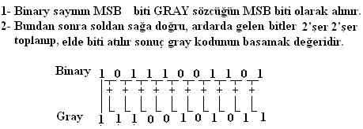
Binary-Gray Dönüşümü
Gray kodlanmış sayıların akılda tutulması zahmetlidir. Bu yüzden dönüşümün pratik algoritmasını bilmek yeterlidir. Bu algoritmayı (10111001101)₂ sayısının Gray kodu karşılığının bulunması ile açıklayalım.

Slide 14
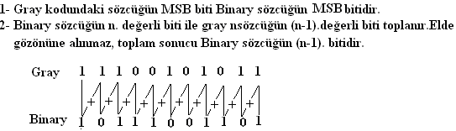
Gray-Binary Dönüşümü
Gray kodundaki sözcüğün Binary karşılığını bulmak için aşağıdaki pratik algoritma kullanılır. Bu dönüşümü (11100101011)_{gray} sayısının Binary karşılığının bulunmasıyla açıklayalım

Slide 15
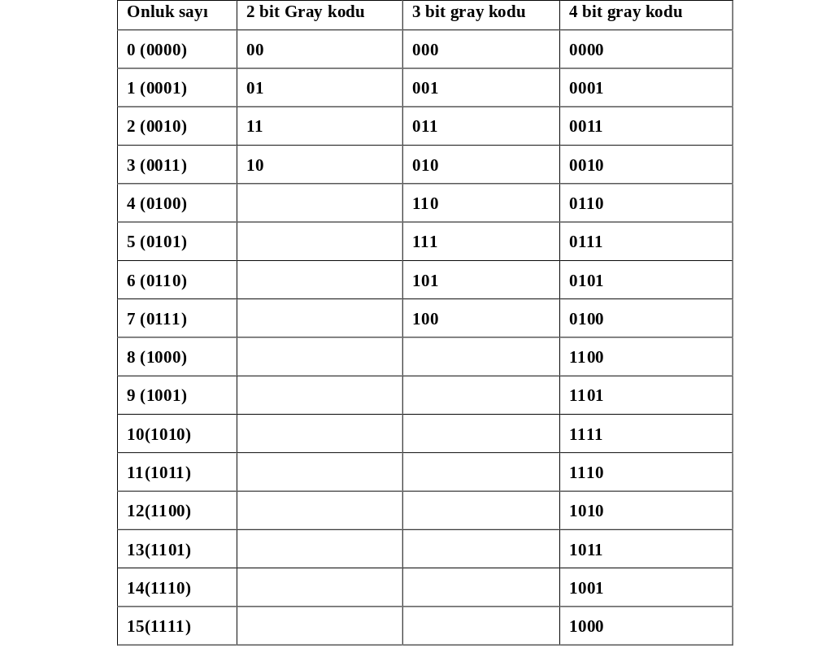

Slide 16
Hata bulan ve düzelten kodlar
Sayısal olarak kodlanmış sözcükler, gerek iletilirken gerek saklanırken az da olsa bozulma ihtimalleri olabilir.
Bu bozulma genellikle 1 bit veya 2 bit’teki bozulma şeklindedir.
İşte bu bozulan bitleri tanıyan veya düzeltebilen kodlamalar da mevcut olup, ilerideki konularda az da olsa üzerinde durulacaktır. Bunlardan en çok bilineni Parity kodlamadır

Slide 17
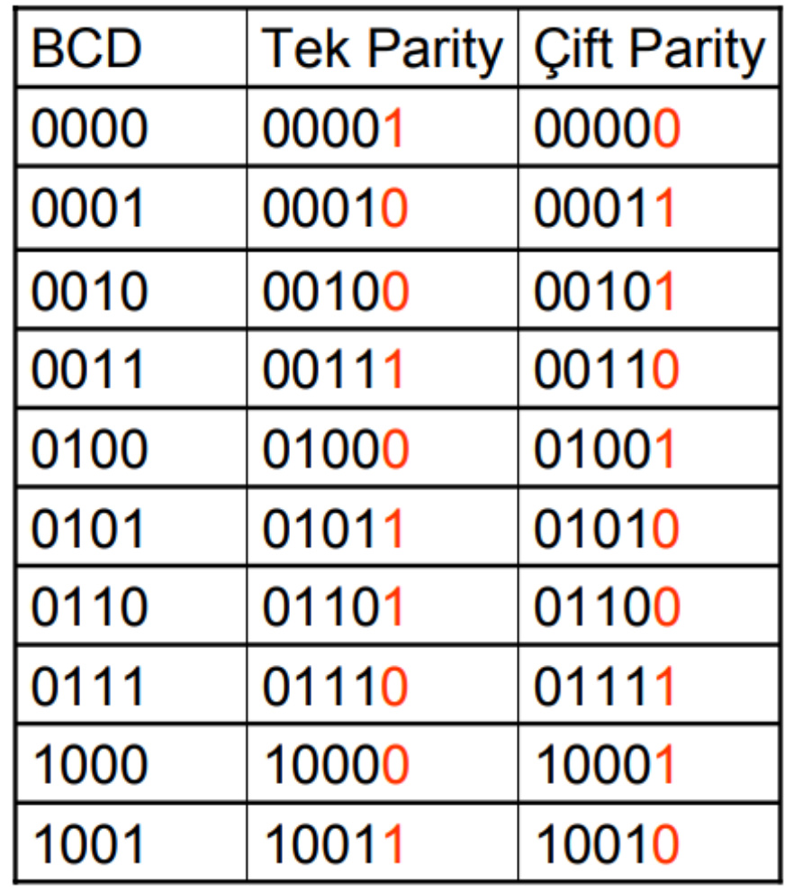
Parity Kodlamaya Örnek

